Slide 1
الدرسات الإسلاميه
الصف الثالث الابتدائي
الفصل الدراسي الثاني
Notes:
تم تنزيل هذا القالب من موقع ingez-ppt.com روابط تحميل الخطوط المستخدمة :
https://fonts.google.com/specimen/Lalezar?subset=Arabic
https://fonts.google.com/specimen/Harmattan?subset=arabic

Slide 2
سارعي للمجد والعليا
مجدي لخالق السماء
وارفعي الخفاق الأخضر
يحمل النور المسطر
رددي الله اكبر ياموطني
موطني قدعشت فخر المسلم
عاش الملك ... للعلم والوطن
النشيد الوطني

Slide 3
كلمه صباحيه
صباح يخطف من الشّمس ضياه، وأمل يمحو ألم القلب وعناه، اتركوا نسمات الصّباح الجميلة تخاطبكم، لتصبّحكم بالخير والتّفاؤل.

Slide 4
الدعاء
ربّ اشرح لى صدري، ويسّر لى أمري
واحلل عقدة من لسانى يفقه قولي
يارب افتح عليَّ فتوح العارفين
اللهم يامعلم إبراهيم علمني
ويامفهم سليمان فهمني
ويامصبر ايوب صبرني .

Slide 5
1
الحضور والغياب
اكتب الاسم هنا
اكتب الاسم هنا
اكتب الاسم هنا
اكتب الاسم هنا
اكتب الاسم هنا
اكتب الاسم هنا
اكتب الاسم هنا
اكتب الاسم هنا
اكتب الاسم هنا
اكتب الاسم هنا
اكتب الاسم هنا
اكتب الاسم هنا
اكتب الاسم هنا
اكتب الاسم هنا
اكتب الاسم هنا
اكتب الاسم هنا
اكتب الاسم هنا
اكتب الاسم هنا

Slide 6
2
الحضور والغياب
اكتب الاسم هنا
اكتب الاسم هنا
اكتب الاسم هنا
اكتب الاسم هنا
اكتب الاسم هنا
اكتب الاسم هنا
اكتب الاسم هنا
اكتب الاسم هنا
اكتب الاسم هنا
اكتب الاسم هنا
اكتب الاسم هنا
اكتب الاسم هنا
اكتب الاسم هنا
اكتب الاسم هنا
اكتب الاسم هنا
اكتب الاسم هنا
اكتب الاسم هنا
اكتب الاسم هنا

Slide 7
القــوانـيـن الصـفـيـــــــــــة
احترم الاخرين
ارفع يدي عند الاجابه
استمع الى شرح معلمتي
احضر ادواتي كامله
اجلس جلسه صحيحه

Slide 8
هيا بنا لنخرج كتاب الدراسات
الإسلامية ونفتح على مادة
الدراسات الإسلامية
التوحيد

Slide 9
نستعين بالصور لنعرف ماهي العبادة المرتبطة
بشهر رمضان ونتعرف على درسنا لليوم

Slide 11
موضوع الدرس

Slide 12
من خلال استراتيجية التصفح وجدول التعلم
نحدد اهداف درسنا لليوم ....
ماذا نعرف ؟ | ماذا نريد ان نعرف ؟ | ماذا تعلمنا؟

Slide 13
أهــداف الـــدرس
يتوقع من الطالبه بمشيئه الله بعد نهاية الدرس أن :
تتعرف الطالبه على الركن الرابع من اركان الإسلام .
تستشعر الطالبه فضل شهر رمضان .
تعدد الطالبه بعض الأعمال التي نحرص عليها في شهر رمضان .
تبين الطالبه معنى الصوم .

Slide 14
نشاهد المقطع الفيديو لنتعرف على
المعلومات الجديدة....
لنشاهد معاً

Slide 16
لنفكر معاً
ما معنى الصوم ؟
12

Slide 17
12
وَمَعْنى كُتِبَ : فُرِضَ

Slide 18
أحبتي ..
لنتأمل معاً هذا الحديث ونستنتج منه فضل الصوم ..
12

Slide 19
نصوت على الإجابه الصحيحه ....
معنى الإخلاص في الصيام ..
أصوم من اجل الله تعــالى.
أصوم حتى يمدحني النــاس.
12

Slide 20
كيـف نحـقق معنـى هـذه العبــاره؟
لا نصوم الى لله عزوجل ونصوم
مثلما كان النبي ﷺ يصوم
12

Slide 21
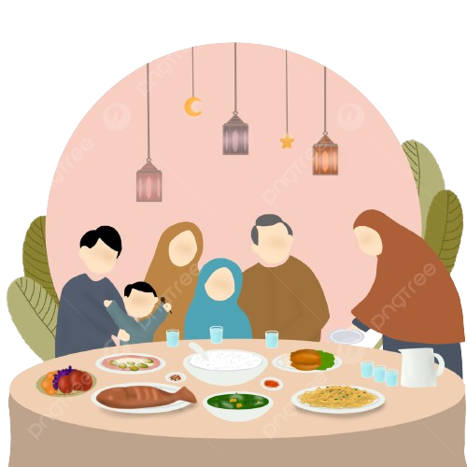
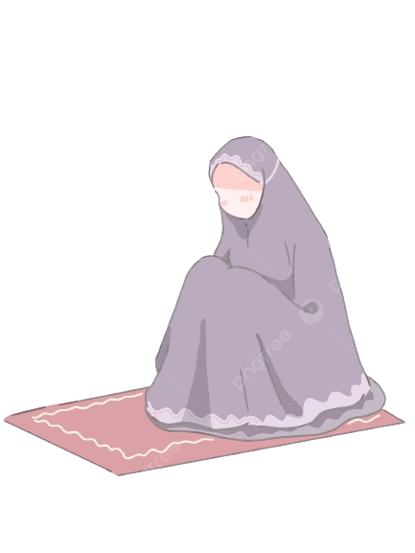
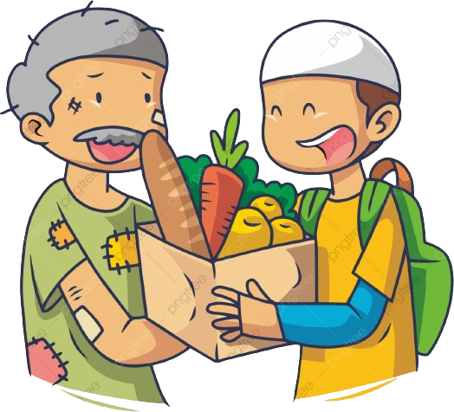
الأجر والثواب يتضاعف في شهر رمضان ..
لهذا السبب نحرص على الاعمال في هذا الشهر الفضيل
من خلال الصور لنتعرف على أمثله لها :
13
صلاة الليل
والتراويح
قراءة القران
الصدقة
إفطار صائم

Slide 22
هيا لنفتح الكتاب
ونجهز القلم ..
13

Slide 23
للتعزيز مهارة القراءة والكتابة
من خلال حل النشاط التالي ..
13

Slide 24
باستخدام استراتيجية التعلم التعاوني
نحل النشاط التالي ..
التراويح
الطاعة والصبر
13
تقوى الله

Slide 25
نضيف ماذا تعلمنا من درسنا لليوم الى جدول التعلم ..
ماذا نعرف ؟ | ماذا نريد ان نعرف ؟ | ماذا تعلمنا؟
13

Slide 26
استراتيجية 1-2-3 ..
ماذا استفدنا من الدرس ؟
1
ماهي الأشياء التي نود معرفه المزيد عنها ؟
2
3
هل لدينا أسئله أخرى ؟ وماهي ؟

Slide 27
الواجب المنزلي ..
حفظ سؤال رقم 1 صفحة 13

Slide 28
حل أسئلة التقويم
هيا بنا ..

Slide 29
شهر رمضان .
ترك الطعام والشراب وغيرهما من المُفّطِرات
من طلوع الفجر إلى غروب الشمس تقريباً .

Slide 30
قال الله تعالى :
﴿يَا أَيُّهَا الَّذِينَ آمَنُوا كُتِبَ عَلَيْكُمُ الصِّيَامُ كَمَا
كُتِبَ عَلَى الَّذِينَ مِنْ قَبْلِكُمْ لَعَلَّكُمْ تَتَّقُونَ﴾

Slide 31
شكراً
على تفاعلكم وتميزكم
في الحصة

